Slide 1
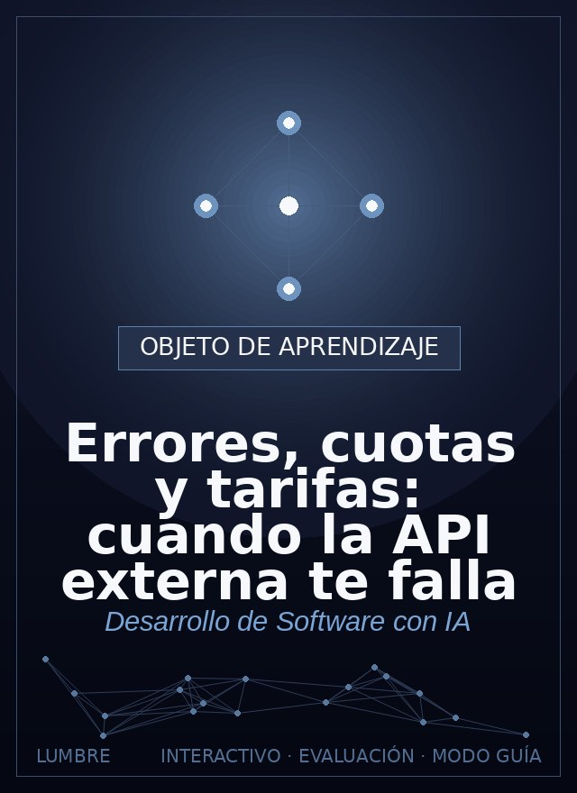
Errores, cuotas y
tarifas: cuando la API
externa te falla
Roadwise Consulting
Interpretar códigos de error, límites de uso y costos por llamada, y planear alternativas.
Ver el OA en tecnologia.lumbre.lat
Notes:
Objeto de aprendizaje de Lumbre · Roadwise Consulting
Enlace: https://tecnologia.lumbre.lat/object/fsi-m09-oa03

Slide 2
Acerca de este OA · 1 de 2
Objetivo
Interpretar códigos de error, límites de uso y costos por llamada, y planear alternativas.
Descripción
Una API externa es un préstamo: depende de otro, y ese otro se cae, te limita o te cobra. La diferencia entre una integración frágil y una robusta está en prever los códigos de error, respetar las cuotas y entender las tarifas. Aquí aprendes a leerlos y a pedirle a la IA el plan B para cada uno.
Errores, cuotas y tarifas: cuando la API externa te falla
2 / 14
Notes:
Enlace al OA: https://tecnologia.lumbre.lat/object/fsi-m09-oa03

Slide 3
Acerca de este OA · 2 de 2
Autoría: Roadwise Consulting
Etiquetas: api · errores · codigos http · cuotas · costos
Errores, cuotas y tarifas: cuando la API externa te falla
3 / 14
Notes:
Continuación de «Acerca de este OA» (2 de 2).

Slide 4
Dependes de algo que no controlas
Cuando consumes una API de terceros, tu app funciona bien… hasta que el servicio se cae, cambia o te avisa que ya usaste tus 1.000 llamadas del día. Un builder profesional no se sorprende: lee el código de estado, respeta la cuota y conoce la tarifa. Y siempre define qué hace su app cuando el servicio falla.
Errores, cuotas y tarifas: cuando la API externa te falla
4 / 14

Slide 5
Los códigos que debes saber leer
Un 429 y un 500 se tratan distinto: el primero baja tu ritmo, el segundo espera y reintenta.
Errores, cuotas y tarifas: cuando la API externa te falla
5 / 14
Notes:
Título completo de la tabla que sigue.

Slide 6
Tabla · 1 de 2
Código | Familia | Qué significa para ti
2xx | Éxito | la llamada funcionó; usa los datos
400 | Error del cliente | enviaste algo mal (falta un campo, formato inválido)
401 / 403 | Autenticación / permiso | clave ausente o sin autorización: no es un bug, es acceso
404 | No encontrado | el recurso o la ruta no existe
Errores, cuotas y tarifas: cuando la API externa te falla
6 / 14
Notes:
Tabla del OA: Tabla
Enlace: https://tecnologia.lumbre.lat/object/fsi-m09-oa03

Slide 7
Tabla · 2 de 2
Código | Familia | Qué significa para ti
429 | Demasiadas peticiones | te pasaste de cuota: espera y reintenta más lento
5xx | Error del servidor | el problema es del servicio; reintenta más tarde
Errores, cuotas y tarifas: cuando la API externa te falla
7 / 14
Notes:
Tabla del OA: Tabla
Enlace: https://tecnologia.lumbre.lat/object/fsi-m09-oa03

Slide 8
Cuotas y tarifas: la letra pequeña · 1 de 2
Cada servicio impone límites (cuántas llamadas por minuto/día) y precios (a veces por llamada). Sin plan, una app popular agota la cuota y se queda ciega, o te sorprende con una factura. Tu trabajo de director es fijar la estrategia antes de construir.
Errores, cuotas y tarifas: cuando la API externa te falla
8 / 14

Slide 9
Cuotas y tarifas: la letra pequeña · 2 de 2
texto
Al integrar la API externa, implementa manejo de fallos:\n- guar
da la clave en variable de entorno, nunca en el frontend\n- si r
ecibes 429, no satures: reintenta con espera creciente (backoff)
\n- si 5xx, muestra el ultimo dato valido en cache y avisa "temp
oralmente no disponible"\n- si 400/404, muestra el error al usua
rio sin reintentar (es mi culpa, no del servicio)\n- registra ca
da llamada para no pasarme de la cuota diaria de 1000\n\nExplica
cada estrategia en una frase.
Las cuatro frases de este prompt son tu política ante el fallo. Sin ella, tu app se cae al primer 429.
Errores, cuotas y tarifas: cuando la API externa te falla
9 / 14
Notes:
Continuación de «Cuotas y tarifas: la letra pequeña» (2 de 2).

Slide 10
Para reforzar
Webhooks, errores HTTP y costos de uso
OA publicado sobre errores HTTP y costos. Aquí convertimos ese conocimiento en una política de reintento y cache que le exiges a la IA.
Errores, cuotas y tarifas: cuando la API externa te falla
10 / 14

Slide 11
Actividad 1 · Opción múltiple
Sección: Prueba
La API te devuelve 429 de forma repetida. ¿Qué está pasando y qué conviene hacer?
A) La clave está mal; hay que registrar otra cuenta.
B) Te pasaste del límite de peticiones; hay que bajar el ritmo y reintentar con espera.
C) El servidor se cayó; no se puede hacer nada.
D) El recurso no existe; hay que borrarlo.
Errores, cuotas y tarifas: cuando la API externa te falla
11 / 14
Notes:
Solución: B) Te pasaste del límite de peticiones; hay que bajar el ritmo y reintentar con espera.
Explicación: 429 = cuota excedida: baja el ritmo, no lo subas.
Evidencia: 429 es «demasiadas peticiones»: estás violando la cuota. La respuesta correcta es reducir frecuencia y reintentar con backoff, no saturar más.
Enlace al OA: https://tecnologia.lumbre.lat/object/fsi-m09-oa03

Slide 12
Actividad 2 · Verdadero o falso
Sección: Prueba
Ante un error 5xx del servicio, la mejor estrategia es reintentar en bucle cerrado hasta que funcione.
A) Verdadero
B) Falso
Errores, cuotas y tarifas: cuando la API externa te falla
12 / 14
Notes:
Solución: Falso
Explicación: Prever el fallo del servicio es parte de la integración.
Evidencia: Un bucle de reintentos contra un servidor caído agrava el problema y quema cuota. Conviene espera creciente, cache del último dato y un aviso claro.
Enlace al OA: https://tecnologia.lumbre.lat/object/fsi-m09-oa03

Slide 13
Actividad 3 · Detective de errores
Sección: Detecta el manejo de errores ingenuo
Revisas cómo una IA maneja los fallos de la API externa. Señala la decisión que empeorará la situación:
A) Guarda el último dato válido en caché para mostrarlo si el servicio falla.
B) Ante un 429, reintenta inmediatamente en bucle hasta que deje de fallar.
C) Registra cuántas llamadas hace para no exceder la cuota diaria.
D) Distingue errores 4xx (míos) de 5xx (del servicio).
Errores, cuotas y tarifas: cuando la API externa te falla
13 / 14
Notes:
Solución: B) Ante un 429, reintenta inmediatamente en bucle hasta que deje de fallar.
Explicación: Reintentar en bucle cerrado contra un 429 dispara más peticiones justo cuando el servicio te pide calma: agrava el bloqueo y quema la cuota. Hay que aflojar, no apretar.
Evidencia: El manejo de errores debe respetar la señal que da el código.
Enlace al OA: https://tecnologia.lumbre.lat/object/fsi-m09-oa03

Slide 14
Actividad 4 · Reflexión
Sección: Detecta el manejo de errores ingenuo
Para la API de tu proyecto, escribe qué hará tu app ante cada uno: 400, 401, 404, 429, 500. Un botón de «no disponible con datos antiguos» vale más que una pantalla rota.
Pista: Una integración se juzga no cuando funciona, sino cuando el otro falla.
Pregunta abierta · las respuestas personales no se incluyen en esta exportación.
Errores, cuotas y tarifas: cuando la API externa te falla
14 / 14
Notes:
Reflexión del OA: Para la API de tu proyecto, escribe qué hará tu app ante cada uno: 400, 401, 404, 429, 500. Un botón de «no disponible con datos antiguos» vale más que una pantalla rota.
No se exportan respuestas personales.
Enlace: https://tecnologia.lumbre.lat/object/fsi-m09-oa03

